Slide 1

Київський національний торговельно-економічний університет
Торгівля цінними паперами
Презентація ефективного практичного курсу
Людмила Жураховська, к.е.н., МBА,
доцент кафедри банківської справи
Представник України у RTS EMEA

Slide 2
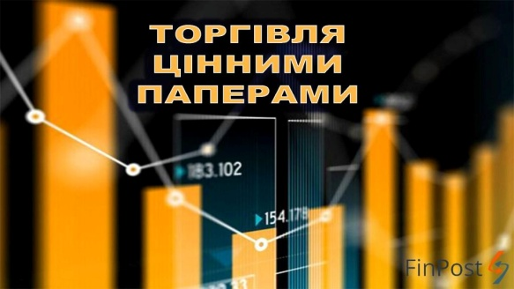
«Я розповім вам, як стати багатим. Закрийте двері. Бійтеся, коли інші жадібні. Будьте жадібні, коли інші бояться»
Уоррен Баффетт (Warren Buffett)

Slide 3
Знайомство…

Slide 4

Хто я?
Мене звати…

Slide 5
Жураховська Людмила Валентинівна, к.е.н., МВА
7 років роботи на ринку цінних паперів і Проекті Світового Банку
Проректор КІІМ : Розвиток (з 2001 р.)
Член УТФА - Українського товариства фінансових аналітиків (з 1996 р.)
Представник України в EMEA RTS (Europe, Middle East and Africa’ Regional Technical SubCommittee ) (з 2000 р.)
Доцент кафедри банківської справи (з 2011)
Гарант магістерської програми “Фінансове посередництво” ФФО КНТЕУ

Slide 6
Як ви думаєте, з чого складається
Торгівля цінними паперами?
…

Slide 7
Торгівля цінними паперами це не тільки тільки
Нормативне регулювання
= Як нам дозволяють це робити?
Головне – це:
Ринкова практика
= Як ми це робимо
Аналітика ринку
= Куди, яким чином рухається ринок?
=Де взяти інформацію для прийняття рішень?

Slide 8
Розділи курсу “Торгівля цінними паперами”
1. Теоретичні основи торгівлі на ринку цінних паперів України
2. Процес інвестування у професійній діяльності торговця цінними паперами на фондовому ринку
3. Регулювання торгівлі цінними паперами в Україні та інших країнах
4. Цінні папери як об’єкти торгівлі в Україні та інших країнах
5. Організація торгівлі цінними паперами на фондовій біржі
6. Випуск та розміщення цінних паперів
7. Використання фундаментального та технічного аналізу у торгівлі цінними паперами
8. Торгові операції на вторинному ринку цінних паперів

Slide 9
Ви думаєте, що
Торгівля цінними паперами
- теоретична дисципліна?
…

Slide 10
Якщо Ви дійсно вважаєте, що
«Торгівля цінними паперами»
- це теорія,
Я вас здивую:
…
- це практичний курс.

Slide 11
  «Торгівля цінними паперами» – це реальні гроші, які можна заробити після іспиту, а може – ще раніше

Slide 12
На «Торгівлі цінними паперами» ви дізнаєтеся про методи, які використовують щодня:
- Трейдер
- Брокер
- Андерайтер
- Приватний інвестор / Інтернет трейдер
- Фінансовий аналітик
- Менеджер по роботі з інвесторами

Slide 13
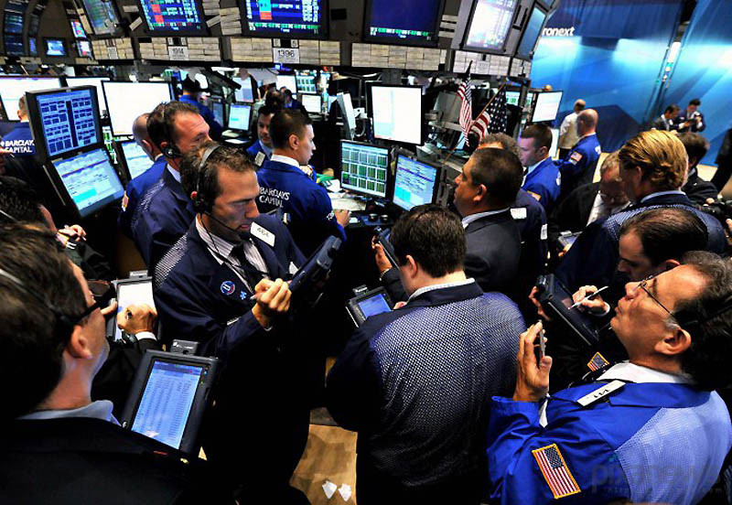

Slide 14
Ви навчитеся:
використовувати на практиці технологію торгівлі цінними паперами, біржової та депозитарної діяльності, яка ведеться ліцензованими професійними учасниками фондового ринку;
оцінювати та прогнозувати інвестиційні характеристики цінних паперів;
робити професійні аналітичні огляди та
презентувати їх потенційним інвесторам
утримати увагу аудиторії, вести дискусію та бути переконливим.
А головне – отримати від цього задоволення!

Slide 15
Цей курс готує Вас до кар'єри в сфері торгівлі цінними паперами та управління інвестиціями.
Ви отримаєте базові знання для роботи у
Брокерські фірми - Торгівці цінними паперами
Компанії з управління активами
Інвестиційному банку.
Ваші знання і професійні навички будуть також цінними для
Фінансових відділів промислових корпорацій.
А також: Ви можете стати приватним інвестором!

Slide 16
Ви також навчитесь
знаходити гроші для власного бізнесу на фондовому ринку та
інвестувати власні кошти.

Slide 17
Курс включає в себе інноваційні навчальні кейси, близькі до реальних бізнес-завдань
Ви дізнаєтесь:
- Як стати професійним учасником / торговцем на фондовому ринку
- Як знайти інвестиції для Вашого старт-апу
- Як обрати торговця цінними паперами, що обслуговуватиму Вас і Вашу компанію
- Як випустити акції / облігації
- Куди вкласти гроші, щоб досягнути Вашої мети
- Як отримати весь фондовий ринок України лише за 10 грн.
- Як інвестувати в нерухомість або венчурний бізнес, витративши не більше 10 тис. грн.

Slide 18
- Як зробити професійний аналітичний огляд компанії - Сompany Profile
- Як успішно торгувати на біржі
- Як здійснити успішне злиття та поглинання - M&A
- Як розмістити Ваші акції закордоном
- Як аналізувати фондовий ринок , щоб успішно купувати й продавати цінні папери
- Як розрахувати доходність Ваших інвестицій
Нарешті, Ви дізнаєтесь, що це за звір такий - Ф’ючерс на індекс UX, і як на ньому можна заробити.

Slide 19
Практичні навички, що Ви отримаєте, включите у Резюме для потенційного роботодавця

Slide 20


Slide 21
БОНУС
Ви також навчитесь:
Працювати в команді
Виступати з презентацією перед потенційними інвесторами
Завойовувати аудиторію
Цікаво проводити дискусію та бути переконливим

Slide 22

Отримувати від цього задоволення

Slide 23
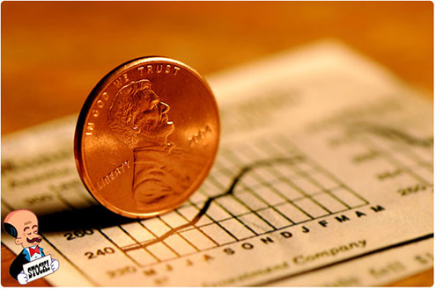
Основні причини для вивчення курсу
«Торгівля цінними паперами»

Slide 24











Наші партнери

Slide 25

Тренінги від банків та інвестиційних компаній , що проходять в зручний для Вас час, надають змогу отримати додаткові знання. По закінченню цих курсів студенти, що найкраще себе проявлять отримають змогу працевлаштуватися в ці компанії.

Slide 26
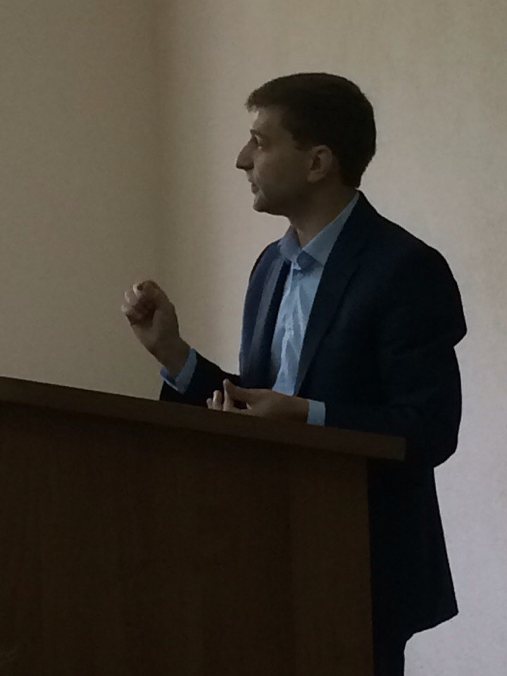
Stock Market: Юрій Бойко

Slide 27
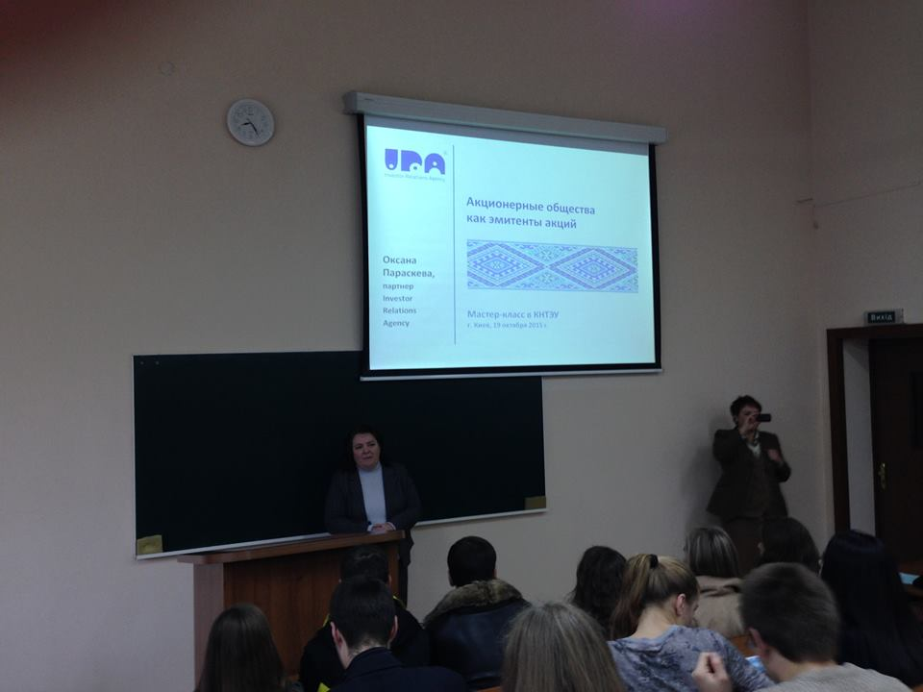
Агенція відносин з інвесторами: Оксана Параскева, Олександр Нікішев

Slide 28
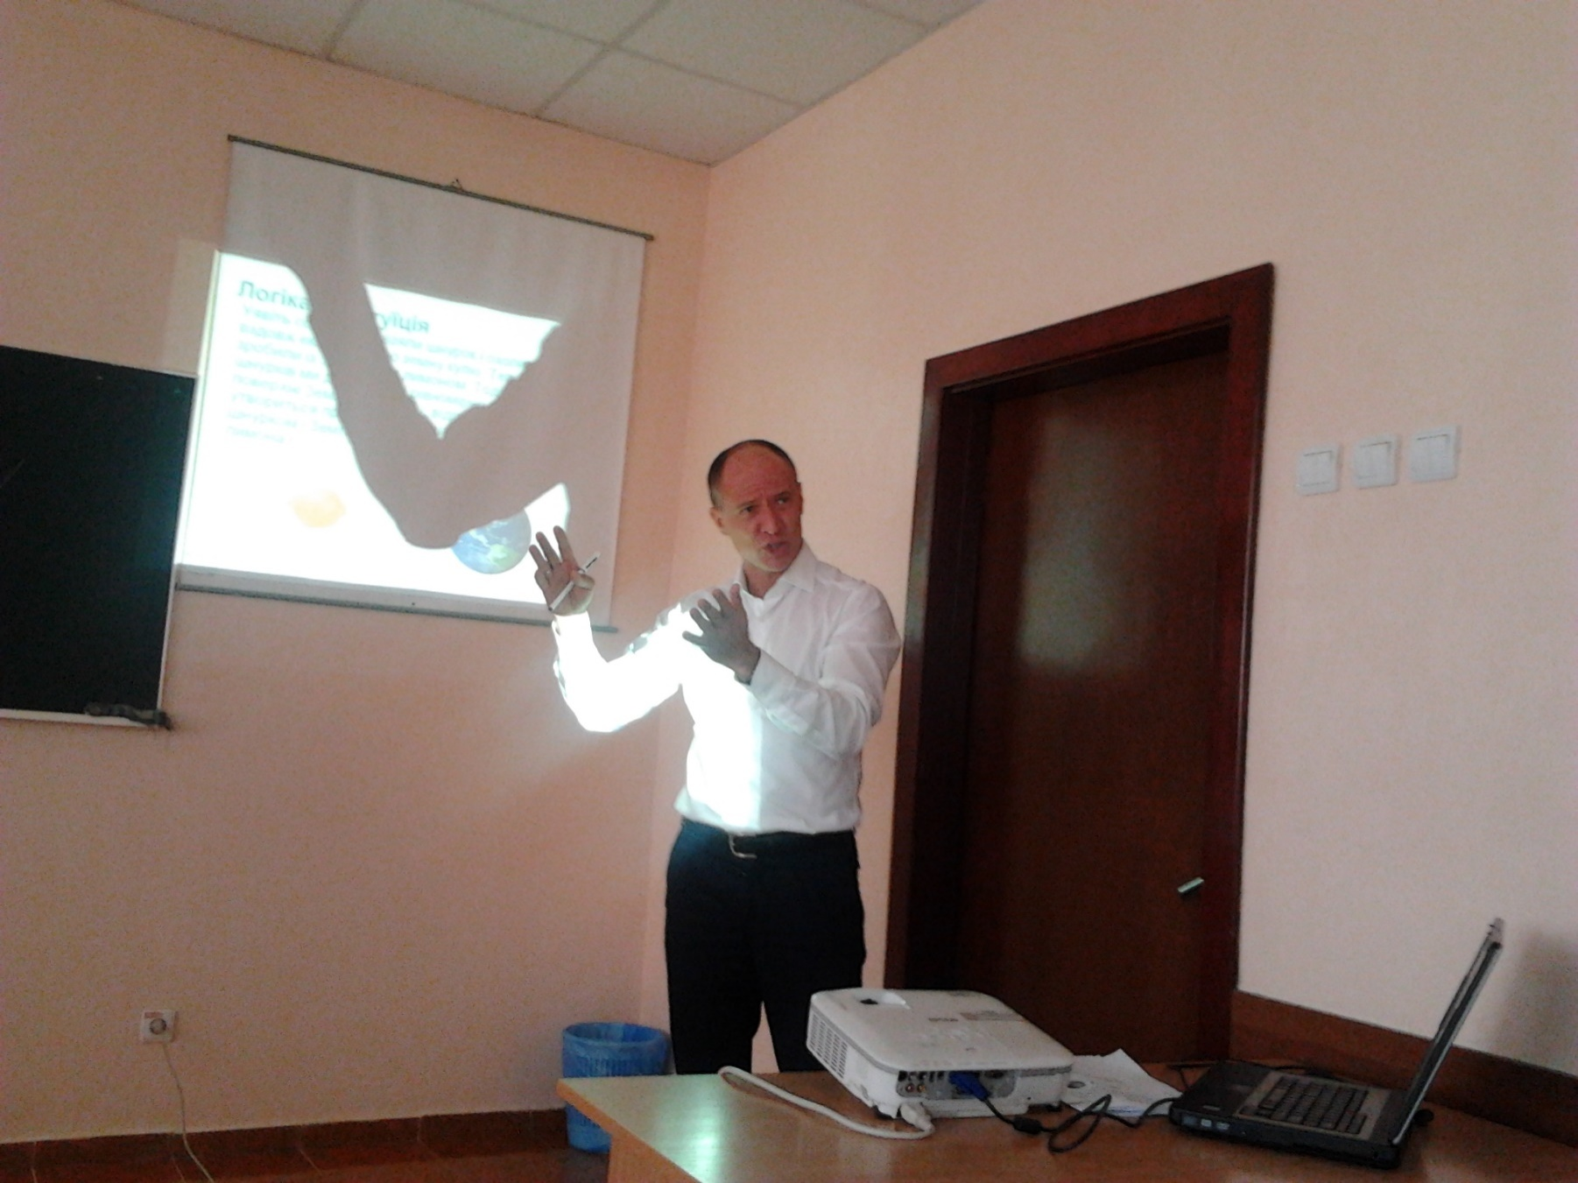
ОТР: Григорий Овчаренко

Slide 29
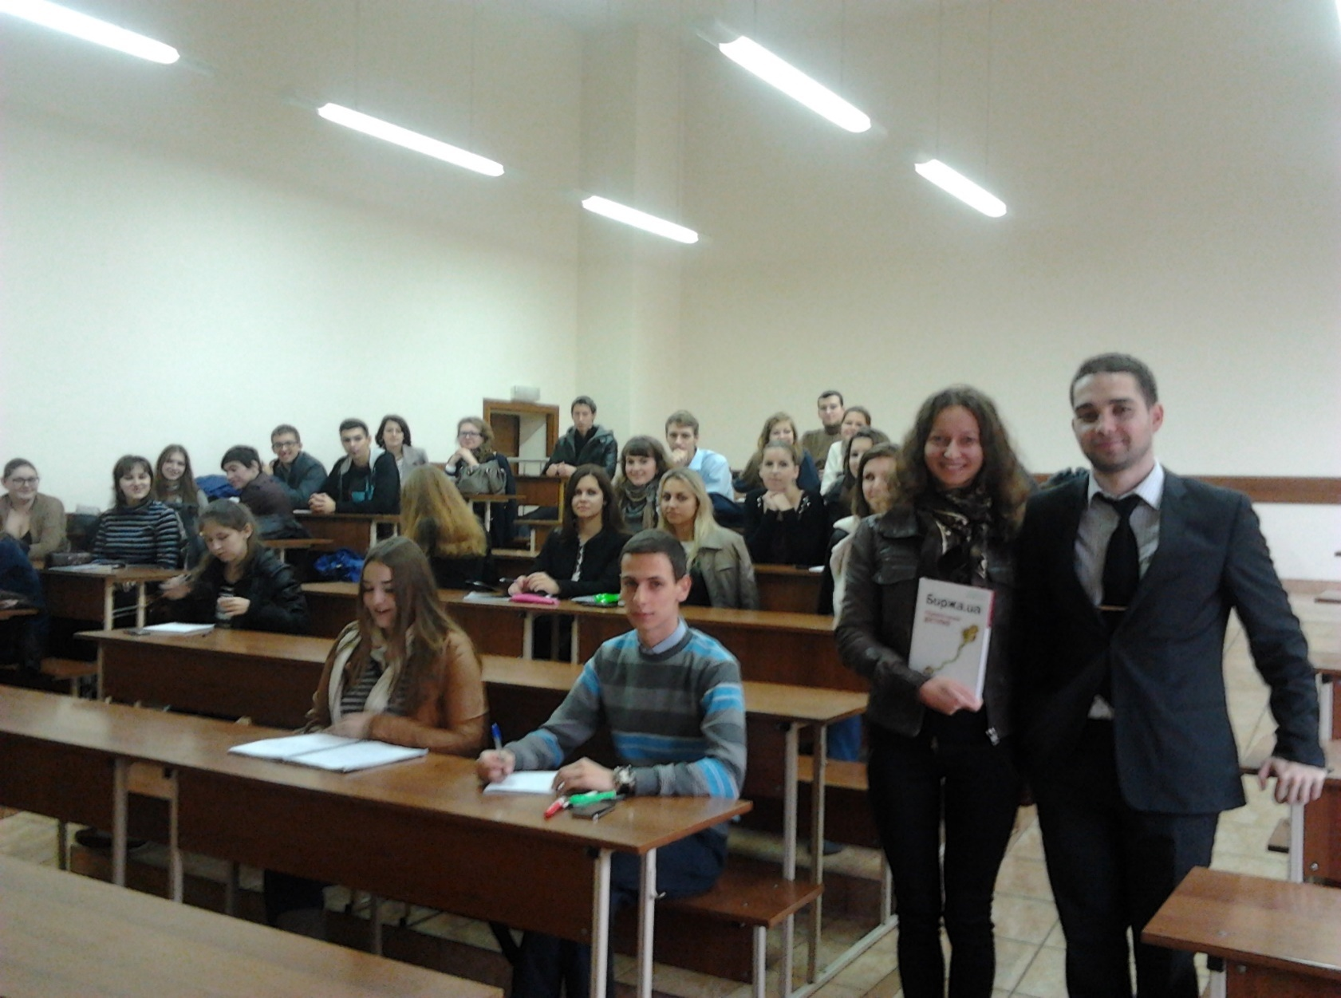
Трейдер Олександр Циглін, автор книги «Біржа/ua»

Slide 30
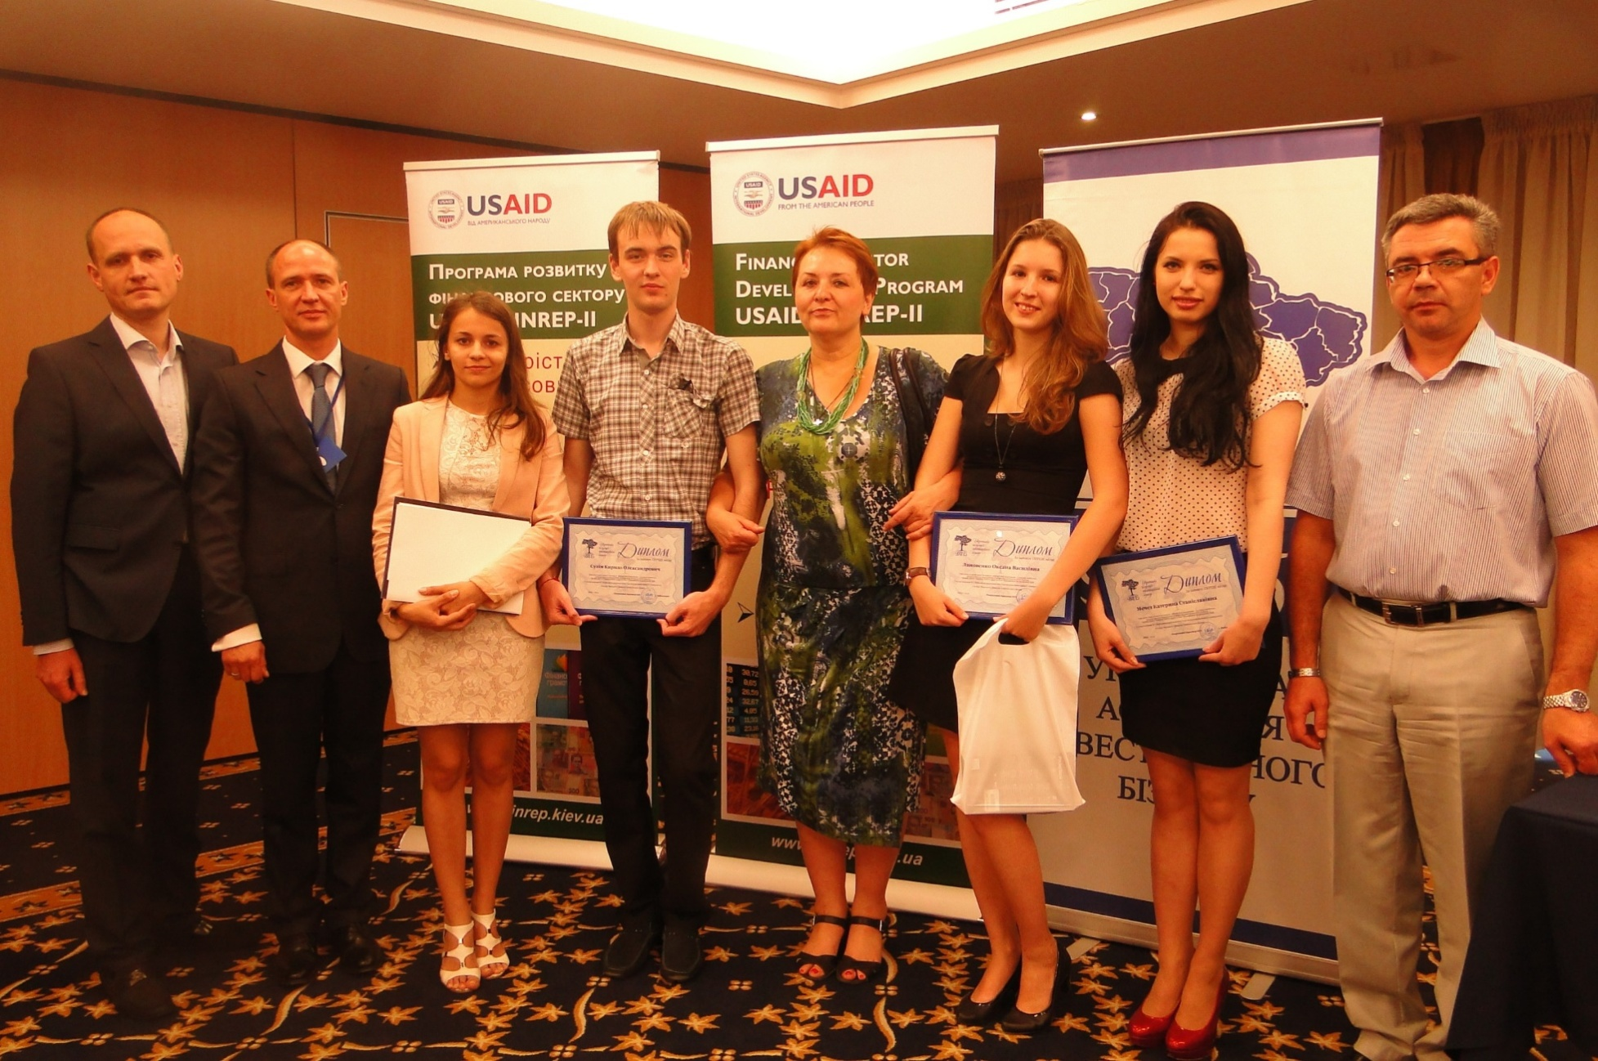
Українська асоціація інвестиційного бізнесу - УАІБ

Slide 31
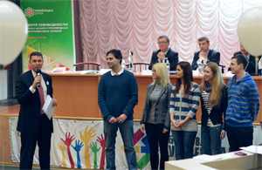
Українська біржа – ux.ua

Slide 32

Викладачі
є практиками банківського-кредитного та фондового ринку і зможуть поділитись власним досвідом роботи на цих ринках;
Можливість відвідувати семінари професiйних учасників фондового ринку;

Slide 33
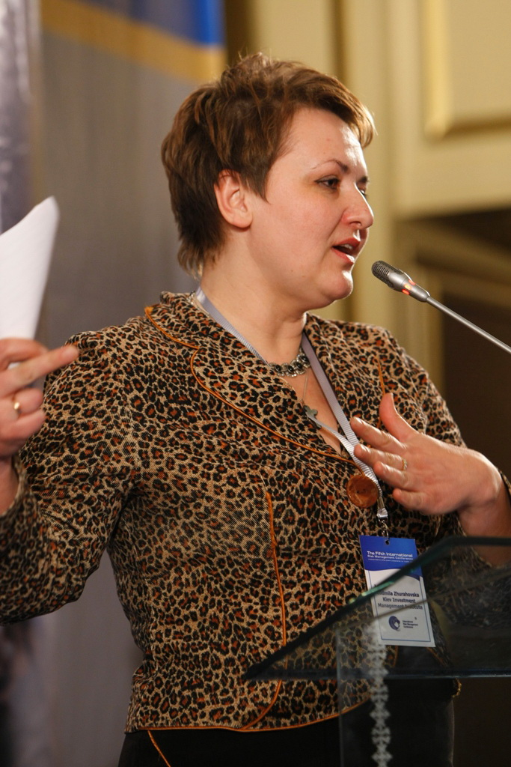
Автор курсу, Людмила Жураховська
кандидат економічних наук, MBA, є експертом з 5-річним практичним досвідом в брокерських, дилерських операціях з акціями та облігаціями та управління портфелем цінних паперів.
її досвід в інвестиціях був узагальнений в більш ніж 100 статей в провідних фінансових ЗМІ.

Slide 34
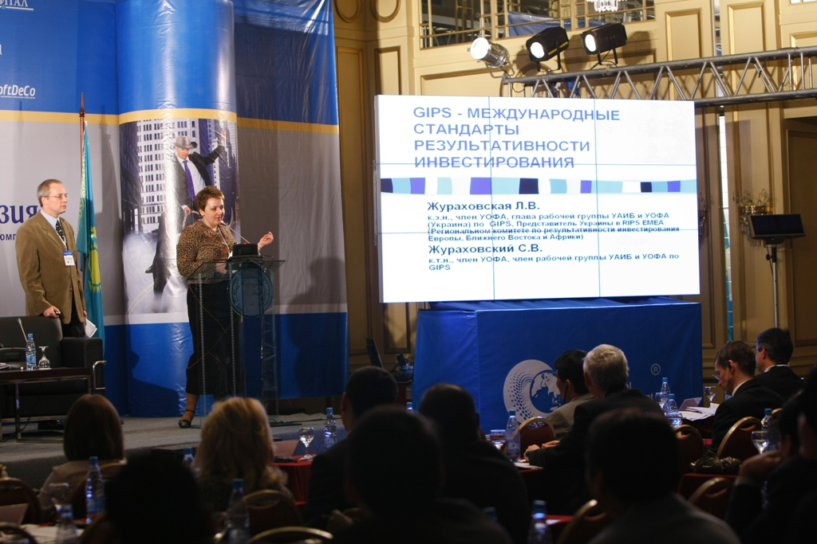

Slide 35

Курс заснований на вимогах Національної комісії з цінних паперів та фондового ринку (НКЦПФР) для сертифікованих фахівців ринку цінних паперів. Ви отримаєте початкову базу для здачі іспиту НКЦПФР та отримання сертифікату для роботи на фондовому ринку.
Курс озброює Вас знаннями та практичними вміннями, щоб почати успішну кар'єру на фондовому ринку.

Slide 36
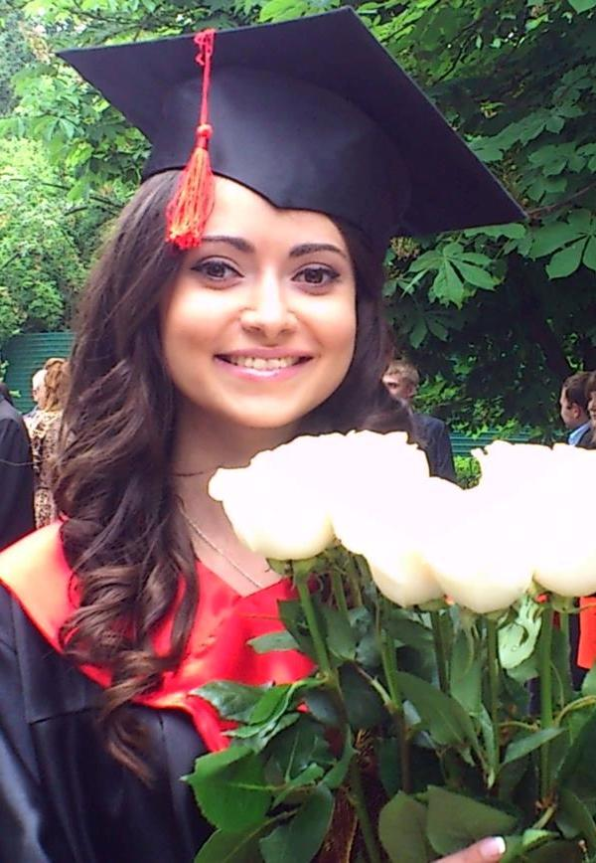
Реальний досвід з інвестування на фондовому ринку, що ви отримаєте.
Він може бути використаний для вирішення різноманітних практичних, фінансових і управлінських проблем.

Slide 37

А що кажуть випускники?

Slide 38

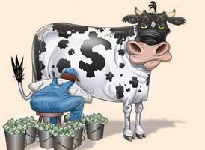
Ксенія Кампомар: «…створено для тих, хто хоче отримувати високі доходи і ефективно управляти своїми коштами, використовуючи для цього весь спектр можливостей фондового ринку.

Slide 39

Ірина Агаркова:
Це дозволить Вам:
Пройти курс теоретичної підготовки щодо фондового ринку;
Поспілкуватись із практиками фондового ринку;
Отримати можливість створити власні віртуальні портфелі цінних паперів і відчути себе в ролі інвестора»

Slide 40
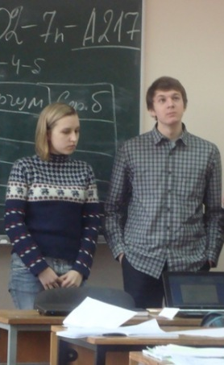
Віталій: “Завдяки програмі …я не тільки визначився із майбутньою професією, але й зрозумів, ким можна взагалі працювати на фондовому ринку”

Slide 41
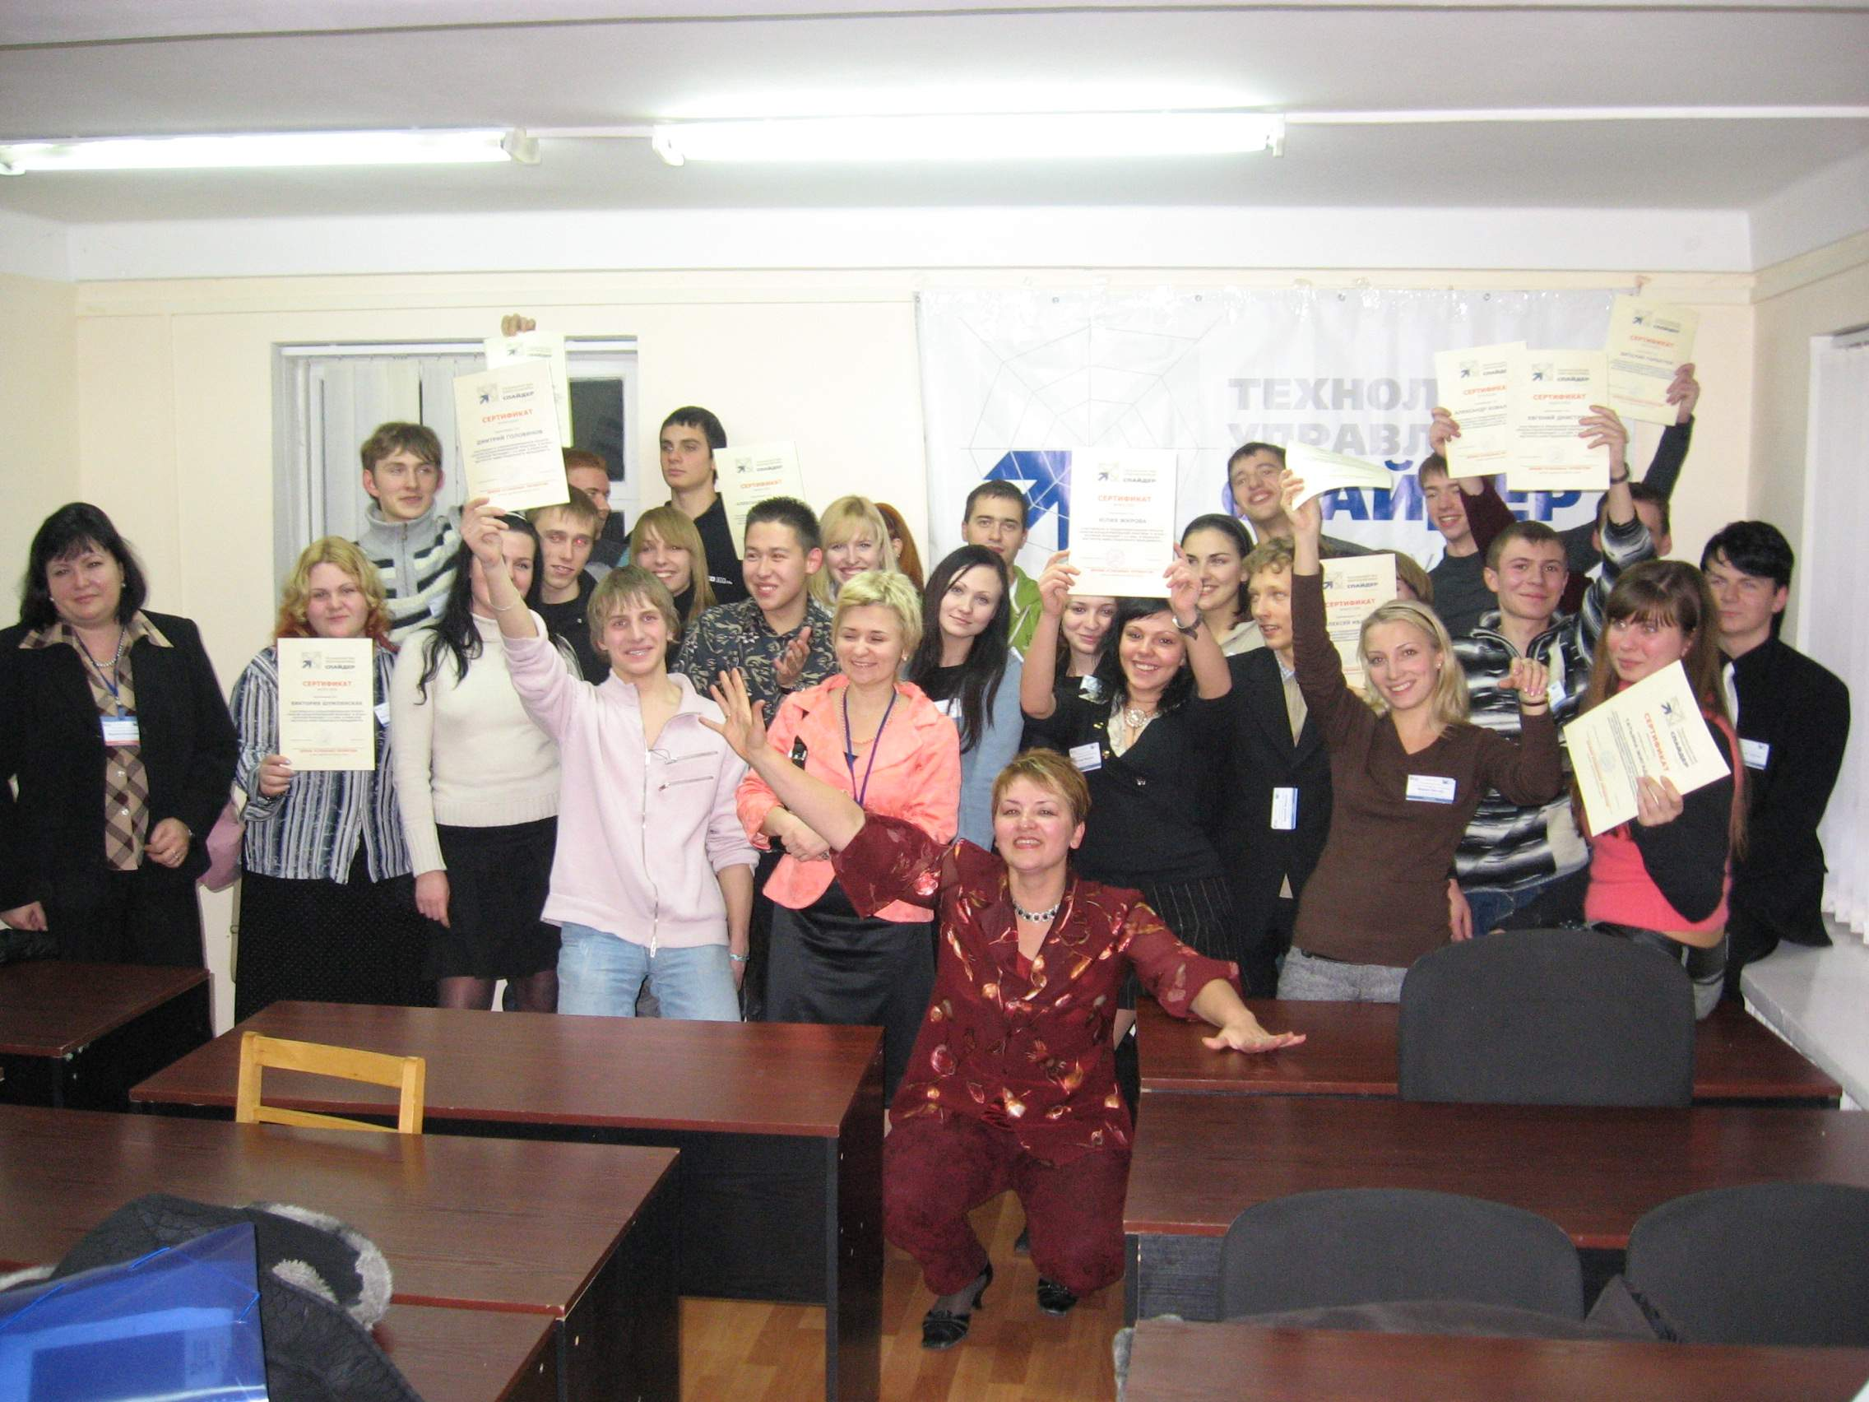
41

Slide 42
Дякуємо за увагу!
Київський національний торговельно-економічний університет
Кафедра банківської справи
kbs_knteu@i.ua
доцент кафедри банківської справи Жураховська Людмила Валентинівна, к.е.н., МВА
Гарант магістерської програми “Фінансове посередництво”
l.zhurakhovska@gmail.com
Telegram: Liudmyla Zhurakhovska, PhD, MBA
(067) 705 03 15

